Slide 1
Klimaat- en Energieverkenning 2022 Hogere klimaatambitie vergt snellere uitvoering en meer beleid
PBL, TNO, CBS, RIVM, met bijdragen van RVO en WUR | November 2022

Slide 2
Beleidsmaatregelen in de KEV
Belangrijkste wijzigingen in vastgesteld en voorgenomen beleid:
extra windparken;
hogere CO₂-prijzen;
CO₂-normering personen- en bestelauto’s.
Belangrijke geagendeerde maatregelen met inschatting:
budget ‘maatwerk grote bedrijven’;
stimuleren groene waterstof;
normering hybride warmtepompen;
prestatieafspraken met corporaties;
bijmengverplichting groen gas.
Belangrijke geagendeerde maatregelen zonder inschatting:
Nationaal Programma Landelijk Gebied;
Betalen naar Gebruik;
aanpassingen energiebelastingen;
pakket verduurzaming glastuinbouw;
diverse Europese voorstellen (ETS-BRT, EED, REDIII).
Geagendeerd beleid voor na 2030:
windparken op zee;
CO₂-vrije gascentrales;
Borssele langer open;
nieuwe kerncentrales.

Slide 3
Nationale emissies dalen onvoldoende richting 2030
Broeikasgasreductie: 39-50% t.o.v. 1990, met vastgesteld & voorgenomen beleid:
Restopgave 12-36 megaton;
5-6 megaton extra reductie denkbaar met ingeschat deel geagendeerde beleid;
Bijdrage overig geagendeerd beleid (onvoldoende uitgewerkt): indicatie uit Coalitieakkoord hooguit 10 megaton;
Aanvullend beleid nodig.

Slide 4
Aandeel hernieuwbare energie stijgt nu sneller
 | Doel [%] | Raming [%]
2020 | 14 | 14
2023 | 16 | 16,7
2030 | 27 | 31 [26-34]
 | Aandeel hernieuwbaar
 | 2021 | 2030
Elektriciteit | 39 | 85
Warmte | 8 | 14
Mobiliteit | 7 | 15

Slide 5
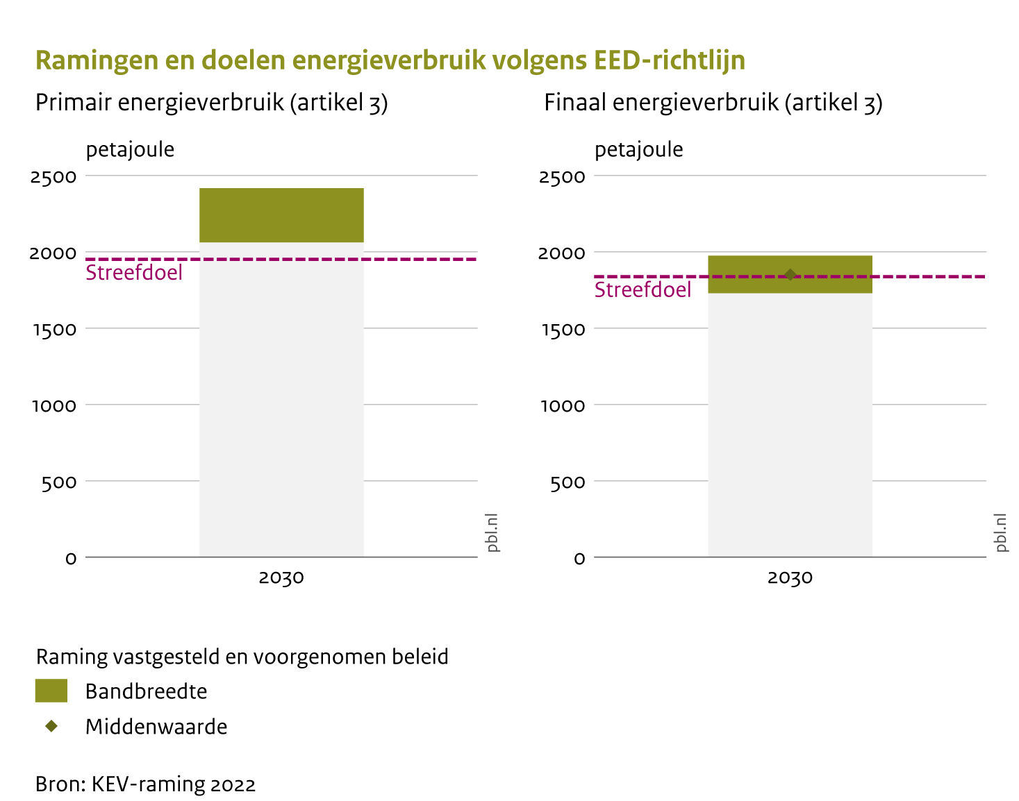
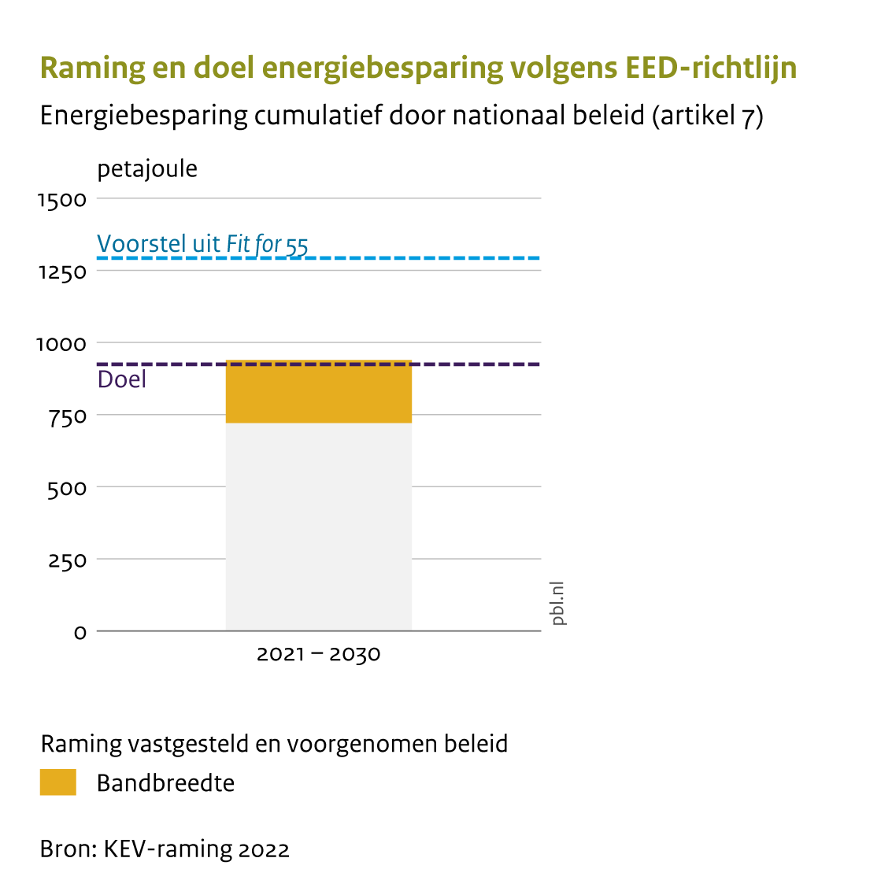
Energiebesparingsdoelen niet of nauwelijks in zicht

Slide 6
Sectorale restemissies (doelen) versus raming 2030
Ramingen en indicatieve restemissies voor elektriciteit en industrie overlappen;
Indicatieve restemissies voor gebouwde omgeving, landbouw en mobiliteit niet in zicht;
De indicatieve sectorale restemissies komen opgeteld uit op 50-58% reductie.

Slide 7
Hogere klimaatambitie vergt snellere uitvoering en meer beleid
Ambitie van 49% naar 55%
Veel nieuwe beleidsplannen
Groot deel daarvan nog onvoldoende uitgewerkt
Zelfs als wel uitgewerkt, klimaatdoel nog niet in zicht
Uitwerking en uitvoering plannen urgent
Aanvullend beleid nodig

